Slide 1

Población y Muestra Parte 2: Muestreo estratificado y Muestreo por conglomerados
Universidad Tecnológica de Panamá
DIRECCIÓN DE INVESTIGACIÓN
Taller estadísticas aplicada al análisis de datos de un proyecto de investigación
Dra. Nathalia Tejedor Flores
Martes 1 de febrero 2022

Slide 2
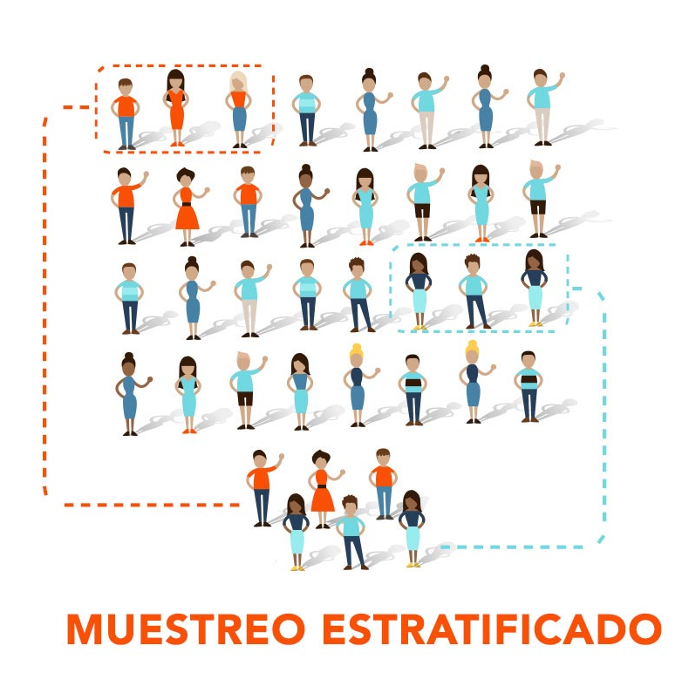
Muestra probabilística estratificada
En ocasiones, el interés del investigador es comparar sus resultados entre segmentos, grupos o nichos de la población, porque así lo señala el planteamiento del problema.
En ocasiones nos interesan grupos que constituyen minorías de la población o universo, y entonces, si la muestra es aleatoria simple, resultará muy difícil determinar qué elementos o casos de tales grupos serán seleccionados.
Muestra probabilística estratificada:
muestreo en el que la población se divide en segmentos y se selecciona una muestra para cada segmento.

Slide 3
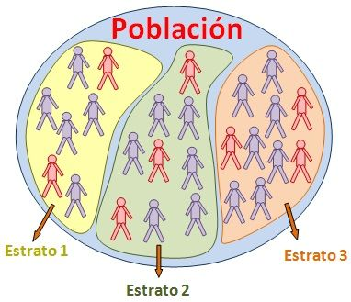
Muestra probabilística estratificada
El muestreo estratificado es un tipo de muestreo probabilístico. Los individuos de toda la población se dividen en grupos o estratos. Cada elemento pertenece a un único estrato.
La variable elegida para formar los estratos no debe permitir que un individuo o elemento de la población pertenezca a más de uno de ellos.
La variable elegida deberá ser significativa para el motivo u objetivo del estudio o investigación.

Slide 4

Cuando utilizar el muestreo estratificado
Se utiliza el método de muestreo estratificado cuando los elementos se dividen en estratos según la variable o variables que se está estudiando.
Por ejemplo, supongamos que se hace una encuesta para las elecciones en Panamá y se sabe que el candidato de un partido tiene mayor influencia en las mujeres que el candidato del partido de oposición. La muestra de la encuesta debería estratificarse en hombres y mujeres, puesto que sabemos que la variable género influye en la votación.
En las encuestas conocemos datos sobre variables relacionadas con el estudio, como la edad, sexo, nivel socioeconómico. Conviene que la muestra tenga una composición proporcional a los individuos de cada estrato.

Slide 5

Cuando utilizar el muestreo estratificado
Se utiliza el muestreo estratificado cuando los grupos o estratos son muy homogéneos internamente y diferentes entre ellos. Si los grupos, internamente son muy heterogéneos y no existen muchas diferencias entre ellos, es recomendable utilizar el muestreo por conglomerados.
El muestreo estratificado tiene una precisión mayor que el muestreo aleatorio simple. Es debido a la mayor homogeneidad dentro de cada grupo o estrato respecto a la totalidad de la población. Requiere, debido a su precisión, un tamaño de la muestra menor. Por el contrario, el muestreo estratificado es más costoso y requiere más tiempo, tanto para el conocimiento de los estratos como para la definición de las variables.

Slide 6
Pasos de selección para un muestreo estratificado Hay ocho pasos principales en la selección de una muestra aleatoria estratificada:
Define la población objetivo.
Identifica la variable o variables de estratificación y determinar el número de estratos a usarse. Las variables de estratificación deben estar relacionados con el propósito de estudio. Si el propósito del estudio es hacer estimaciones de los subgrupos, las variables de estratificación deben estar relacionados con esos subgrupos.
Identifica un marco de muestreo existente o desarrolla uno que incluya información sobre la o las variables de estratificación para cada elemento de la población objetivo.
Evalúa el marco de muestreo para la falta de cobertura, cobertura excesiva, múltiple, y la agrupación, y haz los ajustes cuando sea necesario.

Slide 7
Pasos de selección para un muestreo estratificado Hay ocho pasos principales en la selección de una muestra aleatoria estratificada:
Divide el marco de muestreo en estratos, categorías de la estratificación de la o las variables, creando un marco de muestreo para cada estrato. Los estratos deben ser independientes y mutuamente exclusivos del subconjunto de la población. Cada elemento de la población debe estar en un sólo estrato.
Asigna un número único a cada elemento.
Determina el tamaño de la muestra para cada estrato.
Selecciona al azar el número específico de elementos de cada estrato. Al menos un elemento se debe seleccionar de cada estrato para la representación de la muestra; y por lo menos dos elementos deben ser elegidos de cada estrato para el cálculo del margen de error de las estimaciones calculadas a partir de los datos recogidos.

Slide 8
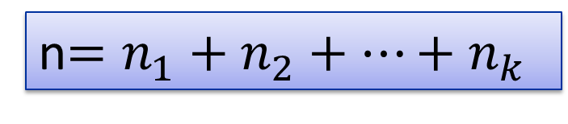
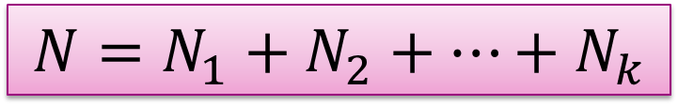
Número de sujetos por estrato
La muestra se elige escogiendo en cada estrato un número representativo de individuos. El tamaño de la muestra se fijará mediante uno de los tipos de muestreo disponible. La elección de los elementos en cada estrato se realiza mediante algún método de muestreo aleatorio simple o muestreo sistemático.
Suponemos que hay k estratos de tamaños N₁, N₂,…, N_{k}, de forma que:
$$N=N_{1}+N_{2}+…+N_{k}$$
En cada estrato se toman n₁, n₂,…, n_{k} elementos para la muestra, de manera que se toman en total n individuos, es decir:
n$=n_{1}+n_{2}+…+n_{k}$

Slide 9
Número de sujetos por estrato
Se tomará una muestra que sea representativa del conjunto de la población. El número de individuos que se eligen de cada estrato se puede decidir mediante diversos criterios:
Elección simple (o uniforme): se toman de la muestra el mismo número de sujetos para cada uno de los k estratos. De cada estrato se seleccionarían n/k individuos. Este criterio no es recomendable cuando los estratos tienen un número de individuos significativamente diferente.
Por ejemplo, en una muestra de 900 individuos dividida en tres estratos, cada uno de ellos tendría:
900/3 = 300 elementos.

Slide 10
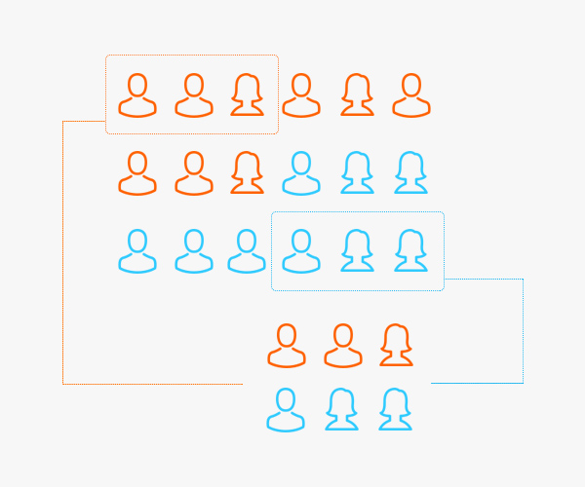
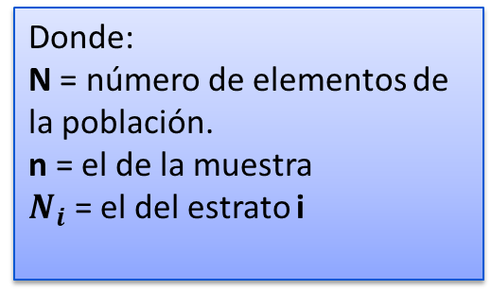
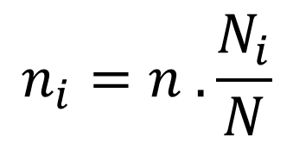
Número de sujetos por estrato
Elección proporcional al tamaño del estrato: el tamaño de la muestra en cada grupo es proporcional a los elementos de dicho grupo.
En cada estrato se tomarán n_{i} elementos, calculados mediante la fórmula:
$$n_{i}=n . \frac{N_{i}}{N}$$
Donde:
N = número de elementos de la población.
n = el de la muestra
$N_{i}$ = el del estrato i

Slide 11

Número de sujetos por estrato
Elección proporcional al tamaño del estrato: el tamaño de la muestra en cada grupo es proporcional a los elementos de dicho grupo.
Ejemplo 1
Por ejemplo, suponemos que se está haciendo un estudio sobre la toma de pastillas para dormir en una ciudad de 100.000 habitantes. La variable edad se considera adecuada para obtener resultados en esta investigación. Se incluyen solamente los mayores de 40 años en el estudio.
Se distribuyen en tres grupos o estratos, resultando una agrupación, según el censo:
Grupos de edad | Habitantes
40 a 55 años | 25 000
56 a 70 años | 18 000
Mayores de 70 años | 7 000
Total | 50 000

Slide 12
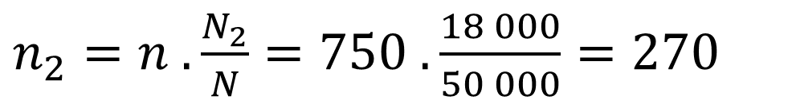
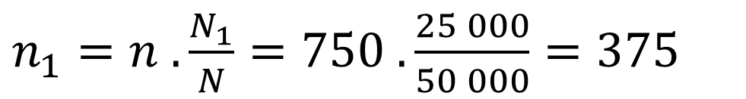
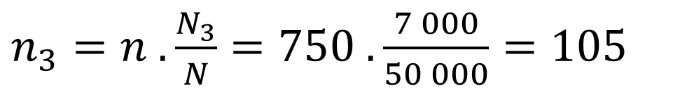
Número de sujetos por estrato
Elección proporcional al tamaño del estrato
Por el procedimiento de muestreo elegido obtenemos una muestra de 750 sujetos.
Para asignar el número de componentes a los tres estratos de edad, aplicaremos la fórmula anterior:
40 a 55 años
$n_{1}=n . \frac{N_{1}}{N}=750 . \frac{25 000}{50 000}=375$
56 a 70 años
$n_{2}=n . \frac{N_{2}}{N}=750 . \frac{18 000}{50 000}=270$
Mayores de 70 años
$n_{3}=n . \frac{N_{3}}{N}=750 . \frac{7 000}{50 000}=105$

Slide 13
Número de sujetos por estrato
Elección proporcional al tamaño del estrato
Continuación
Donde n/N es una constante llamada razón de muestreo, que en este caso es de 0.015.
El resultado es una distribución muestral por estratos, así:
Estrato | Población (N) | Tamaño de la muestra (n)
1 (40 a 55 años) | 25 000 | 375
2 (56 a 70 años) | 18 000 | 270
3 (Mayores de 70 años) | 7 000 | 105
Total | 50 000 | 750

Slide 14
Número de sujetos por estrato
Elección proporcional al tamaño del estrato
Ejemplo 2
Se debe obtener una muestra de 100 individuos de una población total de 3000. Por lo que se divide la población en los siguientes estratos:
Estrato | Individuos
1 | 1 300
2 | 1 100
3 | 600
Total | 3 000

Slide 15
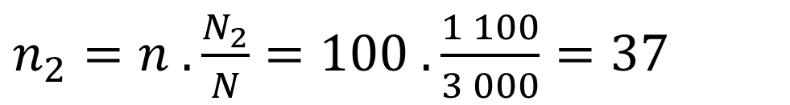
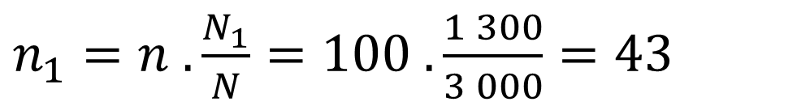
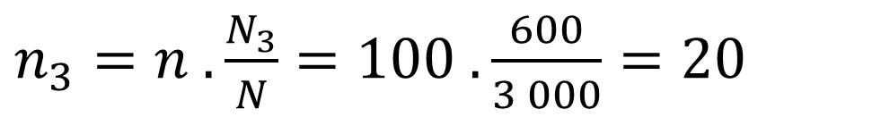
Número de sujetos por estrato
Elección proporcional al tamaño del estrato
Para asignar el número de componentes a los tres estratos, aplicaremos la fórmula :
Estrato 1
$n_{1}=n . \frac{N_{1}}{N}=100 . \frac{1 300}{3 000}=43$
Estrato 2
$n_{2}=n . \frac{N_{2}}{N}=100 . \frac{1 100}{3 000}=37$
Estrato 3
$n_{3}=n . \frac{N_{3}}{N}=100 . \frac{600}{3 000}=20$

Slide 16
Número de sujetos por estrato
Elección proporcional al tamaño del estrato
Donde n/N, razón de muestreo, en este caso es de 0.033.
Como se utiliza el muestreo estratificado proporcionado, la muestra obtenida de cada estrato será representativa de cada una de esta. Lo que dejaría los siguientes resultados:
Estrato | Población (N) | Tamaño de la muestra (n)
1 | 1 300 | 43
2 | 1 100 | 37
3 | 600 | 20
Total | 3 000 | 100
De esta manera quedaría conformada la muestra de 100 personas. Este tipo de muestreo estratificado dejaría en desventaja a aquellos grupos o estratos que estén conformados por la menor cantidad de personas.

Slide 17
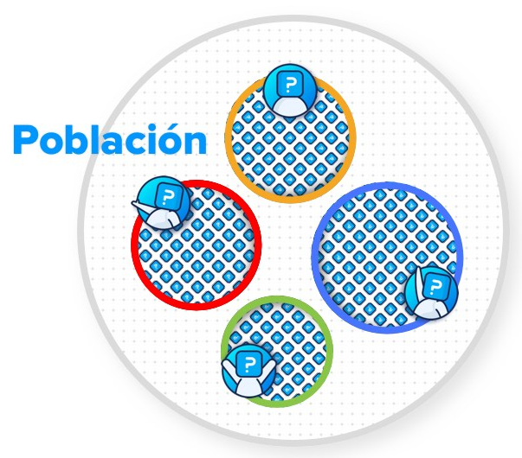
Muestreo probabilístico por conglomerados
En algunos casos en que el investigador se ve limitado por recursos financieros, tiempo, distancias geográficas y otros obstáculos, se recurre al muestreo por conglomerados o clusters.
En este tipo de muestreo se reducen costos, tiempo y energía, al considerar que a veces las unidades de muestreo/análisis se encuentran encapsuladas o encerradas en determinados lugares físicos o geográficos, a los que se denomina conglomerado.
1
2
3
4

Slide 18

Muestreo probabilístico por conglomerados
El muestreo por conglomerados es una técnica que aprovecha la existencia de grupos o conglomerados en la población que representan correctamente el total de la población en relación a la característica que queremos medir.
Dicho de otro modo, estos grupos contienen toda la variabilidad de la población. Si esto sucede, podemos seleccionar únicamente algunos de estos conglomerados para conocer la información de interés del total de la población.
Podemos ver esta técnica desde otro punto de vista. Mientras que en todas las técnicas vistas hasta ahora las unidades de muestreo coinciden con las unidades a estudiar (individuos), en el muestreo por conglomerados las unidades de muestreo son grupos de unidades a estudiar (grupos de individuos), algo que puede resultar muy beneficioso en términos de coste.

Slide 19

Pasos de selección para un muestreo por conglomerados
Paso 1
El primer paso para aplicar esta técnica es definir los conglomerados.
Se trata de identificar una característica que permita dividir la población en grupos disjuntos (sin solapamiento) y de forma exhaustiva (todos los individuos deben estar en un grupo), de tal manera que los grupos no difieran entre sí en relación a aquello que queremos medir. Una vez hemos definido estos conglomerados, seleccionaremos al azar algunos de ellos para estudiarlos.
Un criterio habitual para definir conglomerados es el geográfico.
Por ejemplo, si queremos estudiar qué proporción de la población panameña fuma, podemos dividir el total de la población en provincias y seleccionar algunas de ellas para ser estudiadas.
Si no tenemos razones de peso para pensar que el porcentaje de fumadores va a cambiar de una provincia a otra, esta solución nos permitirá concentrar el esfuerzo de muestreo en un único entorno geográfico.

Slide 20
Pasos de selección para un muestreo por conglomerados
Paso 2
Una vez definimos los conglomerados, el siguiente paso es seleccionar los conglomerados a estudiar, ya sea mediante un muestreo aleatorio simple o sistemático.
Paso 3
Por último, una vez seleccionados los conglomerados a estudiar, podemos investigar a todos los sujetos que forman parte de los mismos, o bien aplicar un nuevo proceso de muestreo dentro del conglomerado, por ejemplo obteniendo una muestra mediante muestreo aleatorio simple o sistemático.
Si optamos por esta posibilidad, estaremos hablando de un muestreo en dos etapas o bietápico: la primera etapa será la selección del conglomerado; la segunda, la de individuos dentro del conglomerado.
Si por el contrario estudiamos todos los individuos del conglomerado, hablaremos de muestreo por conglomerados unietápico.

Slide 21
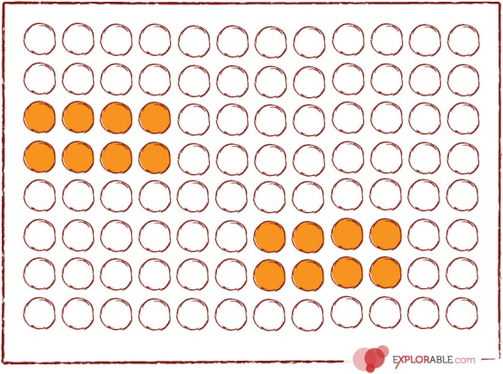
Muestreo probabilístico por conglomerados
Ejemplo 1
Un investigador desea estudiar el rendimiento académico de los estudiantes de secundaria en Panamá:
Puede dividir a toda la población (población de Panamá) en diferentes conglomerados (ciudades).
Luego, el investigador selecciona una serie de conglomerados en función de su investigación, a través de un muestreo aleatorio simple o sistemático.
Luego, de los conglomerados seleccionados (ciudades seleccionadas al azar) el investigador puede incluir a todos los estudiantes secundarios como sujetos o seleccionar un número de sujetos de cada conglomerado a través de un muestreo aleatorio simple o sistemático.
Lo más importante sobre esta técnica de muestreo es dar a todos los conglomerados iguales posibilidades de ser seleccionados.

Slide 22

Muestreo probabilístico por conglomerados
Ejemplo 2
Muestreo por conglomerados unietápico
Una escuela privada en Panamá quiere conocer qué tanto participan los padres en la educación de sus hijos antes de la próxima asamblea entre padres y docentes, por lo que enviará la encuesta Compromiso de los padres que crearon nuestros expertos en metodología de encuestas. Sin embargo, como se pretende realizar entrevistas posteriores, la escuela decide no enviarla a todos los padres de familia, ya que su matrícula es de aproximadamente 4000 estudiantes.
Por lo tanto, decide realizar un muestreo por conglomerados unietápico. La escuela cuenta con unos 60 alumnos por grupo. Cada nivel tiene 4 grupos, es decir, aproximadamente 240 estudiantes en 1.^{er} año de primaria, 240 en 2.º , etc.
La escuela decide elegir un grupo al azar por cada nivel, por lo que tendremos 15 conglomerados. Se envía la encuesta a los padres de familia de todos los estudiantes de estos 15 grupos.
Los conglomerados formados son heterógeneos porque están conformados por padres de familia que tienen hijos en diferente nivel escolar, pero los une el hecho de que sus hijos están inscritos en la misma escuela.

Slide 23

Muestreo probabilístico por conglomerados
Ejemplo 3
Muestreo en dos etapas o bietápico
Supongamos que una gran cadena de hospitales privados en México busca realizar una encuesta de satisfacción de los pacientes. Esta cadena está presente en los 32 estados de la República Mexicana y en la mayoría de los estados cuenta con 2 o 3 hospitales. Debido a que es probable que entrevistar a todos los pacientes de todos los hospitales requiera un gran uso de los recursos (tanto de empleados como de dinero), el departamento a cargo decide realizar un muestreo por áreas y enviar una encuesta.
En primer lugar, se eligen aleatoriamente a 10 de los 32 estados en los que esta cadena está presente.
Después, dentro de cada estado, se selecciona al azar a los pacientes a los que se les enviará esta plantilla de encuesta para evaluar el hospital.
Los grupos son heterógeneos porque están conformados por personas de distintos estados, de distintas edades, sexos, padecimientos, etc., pero todos se atienden en la misma cadena de hospitales.

Slide 24
Muestreo por conglomerados y muestreo estratificado: Diferencias
La diferencia principal entre el muestreo por conglomerados y el muestreo estratificado es la inclusión de conglomerados o estratos.
En el muestreo aleatorio estratificado, se realiza el muestreo en todos los estratos de la población, mientras que en el muestreo por conglomerados el investigador sólo selecciona aleatoriamente un número de conglomerados de la colección de conglomerados de toda la población. Por lo tanto, sólo se realiza una muestra sobre una cantidad de conglomerados. Los demás quedan sin representación.

Slide 25

Próxima clase
Diseños Experimentales

